Slide 1
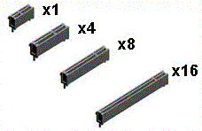

Hardware dei PC
Introduzione alle caratteristiche meccanico/elettriche dei componenti principali di un personal computer
Unità 5
Ed. 1.3 - © Marco Zucchini

Slide 2
Slot e periferiche di espansione
Tipi di slot

Slide 3
Slot di espansione
Connettori che “espongono” i segnali elettrici del bus di sitema presente sulla scheda madre
Consentono l’inserimento di schede di interfaccia e dunque l’espansione del personal computer

Slide 4

Vari tipi di slot di espansione

Slide 5
Slot ISA a 8 bit
ISA - Industry Standard Architecture
  Interfaccia di I/O presente sulle schede madri dei PC IBM XT/AT e compatibili
  Anno di introduzione: 1981
  Tipo bus: parallelo
  Caratteristiche fisiche: 60 pin, 8 bit dati
  Frequenza di lavoro: 4.77 Mhz
  Throughput max.: 4 MB/sec.
  Colore tipico: nero

Slide 6
Slot ISA 16 bit o “AT Bus”
ISA - Seconda versione
  Interfaccia di I/O presente sulle schede madri dei PC IBM AT, 386, 486 e Pentium I
  Anno di introduzione: 1984
  Tipo bus: parallelo
  Caratteristiche fisiche: 16 bit dati
  Frequenza di lavoro: 8.33 Mhz
  Throughput max.: 16 MB/sec.
  Colore tipico: nero

Slide 7
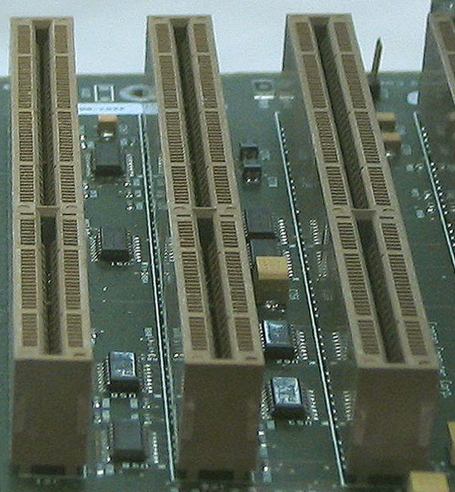
Slot EISA (Extended ISA)
ISA - Terza versione
  Interfaccia di I/O presente sulle schede madri dei PC 386, 486 e Pentium I
  Anno di introduzione: 1988
  Tipo bus: parallelo
  Caratteristiche fisiche: 32 bit dati
  Frequenza di lavoro: 8.33 Mhz
  Throughput max.: 33 MB/sec.
  Colore tipico: marrone

Slide 8
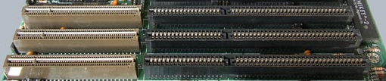
Slot VESA local bus
ISA - Quarta versione
  Presente esclusivamente sulle schede madri dei PC 486
  Introdotto per aumentare il throughput a favore delle applicazioni grafiche
  Accesso diretto alla RAM
  Anno di introduzione: 1990
  Tipo bus: parallelo
  Caratteristiche fisiche: 32 bit dati
  Frequenza di lavoro: 33 Mhz
  Throughput max.: 160 MB/sec.
  Colore tipico: marrone

Slide 9
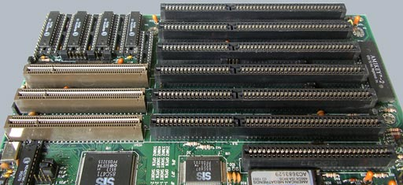
Slot ISA a confronto
ISA 16 bit
ISA 8 bit
VESA local bus

Slide 10
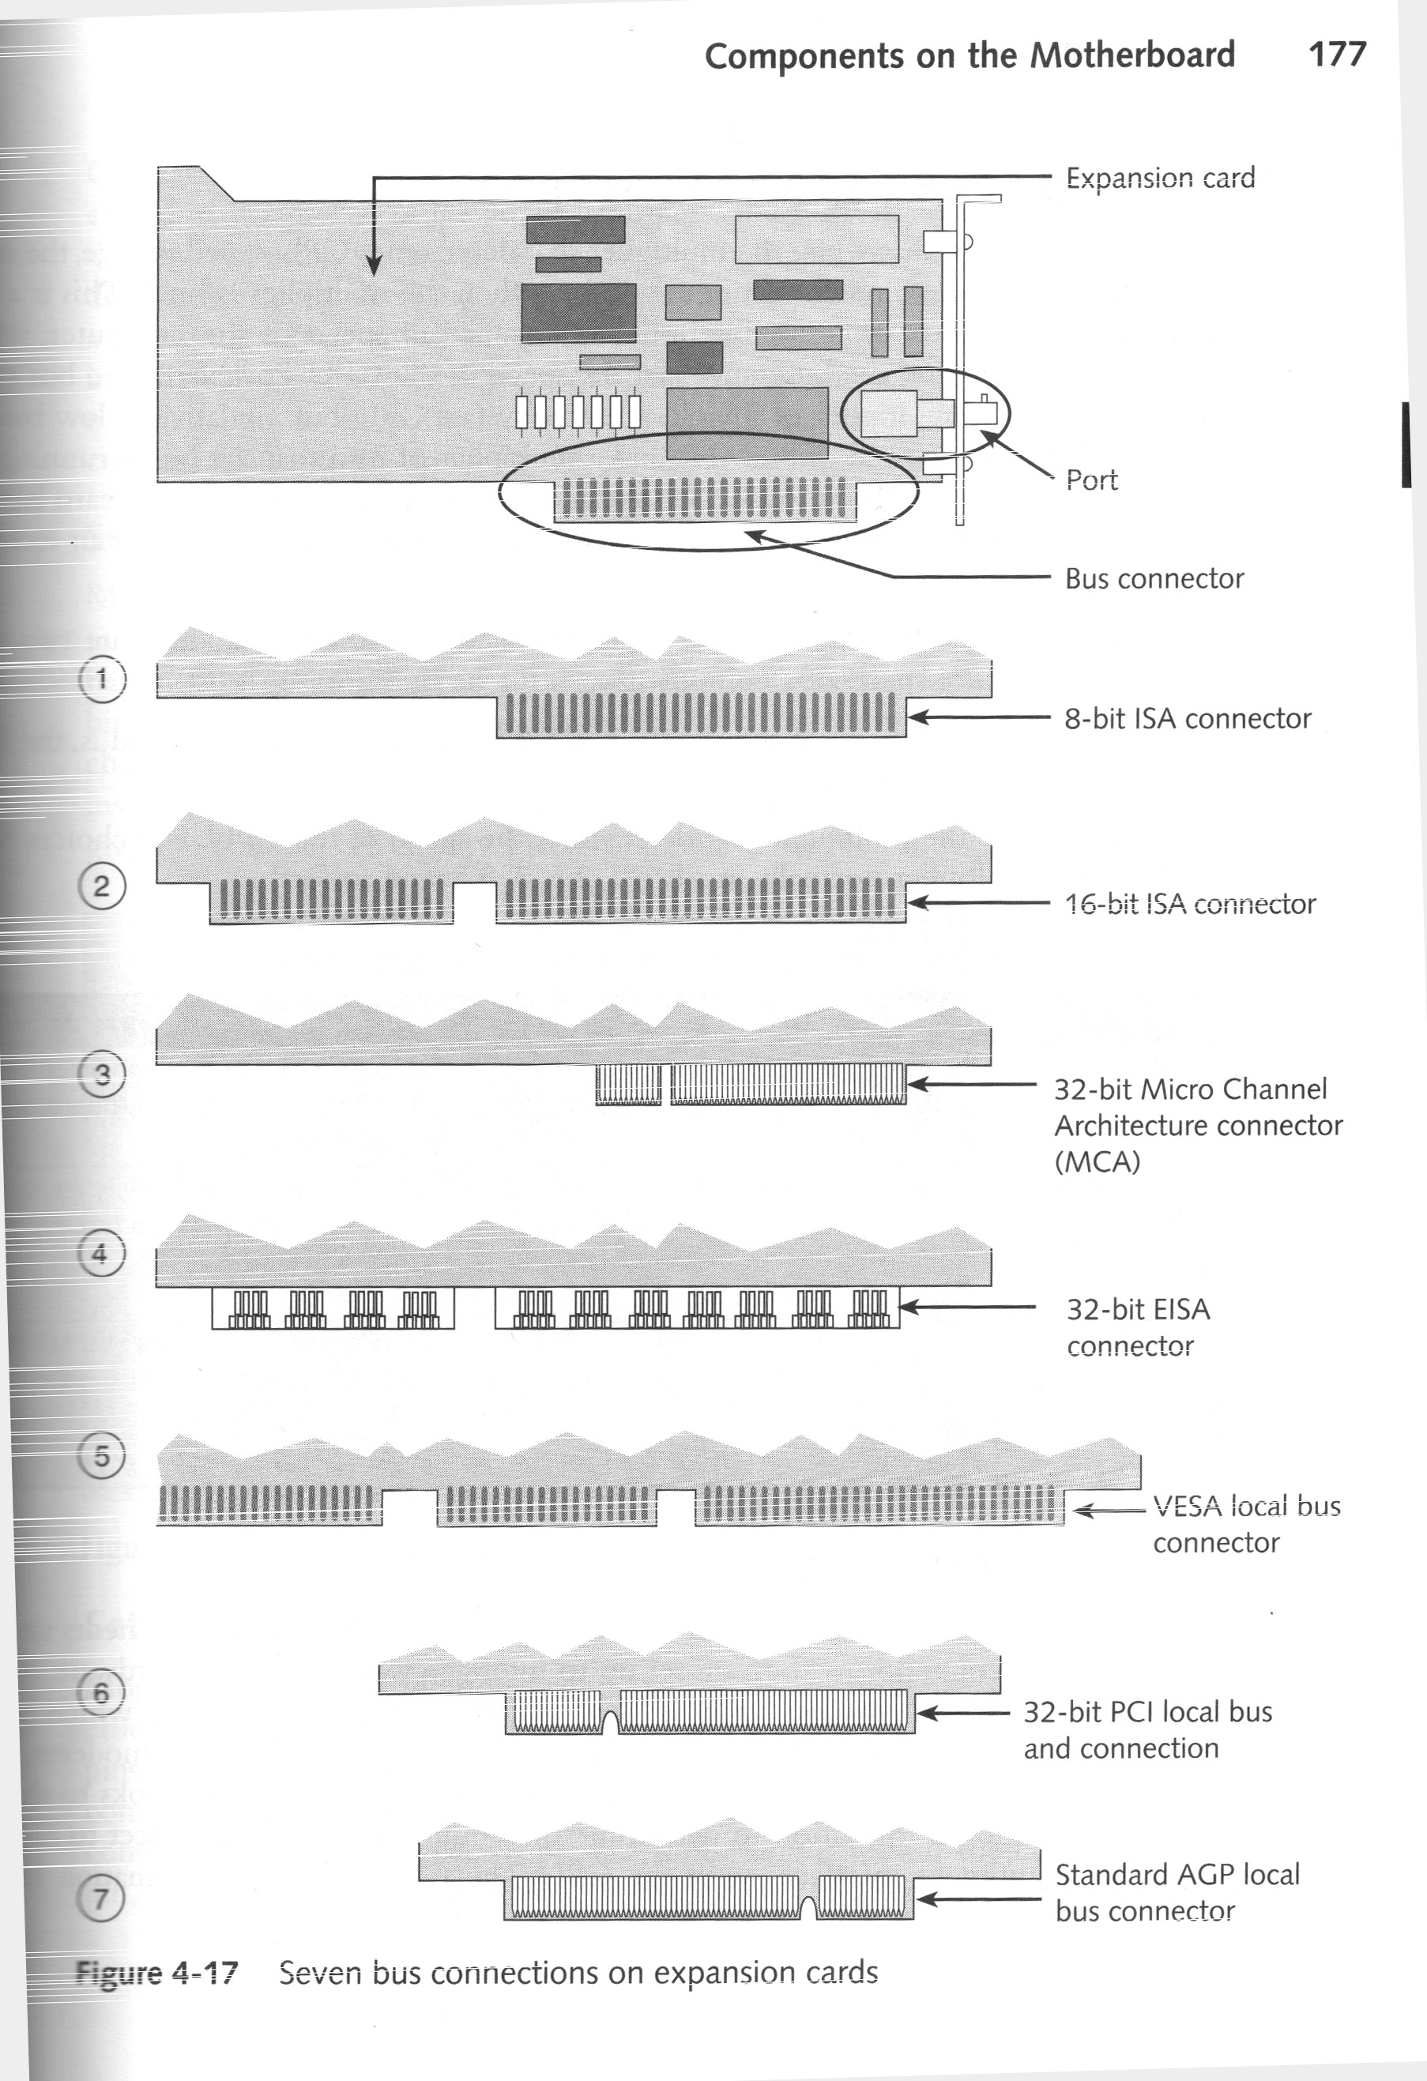
Tipi di connettori e slot

Slide 11

Slot PCI
Peripheral Connector Interface
  Connettore a 47 pin, 32/64 bit dati, opera a 33/66 Mhz
  Consente ai dispositivi di I/O connessi, l’accesso diretto in memoria (DMA) senza bisogno di intervento da parte della CPU
  L’accesso alla CPU dei dispositivi di I/O connessi avviene attraverso il southbridge (chipset)
  Più schede PCI possono condividere lo stesso segnale di Interrupt (segnale elettrico che impone alla CPU di interrompere l’elaborazione in corso per “eseguire” un programma di gestione interrupt specifico)
  - supporta il Plug and Play (tecnologia che consente il riconoscimento automatico di una scheda da parte del sistema operativo)

Slide 12
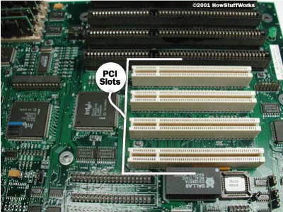
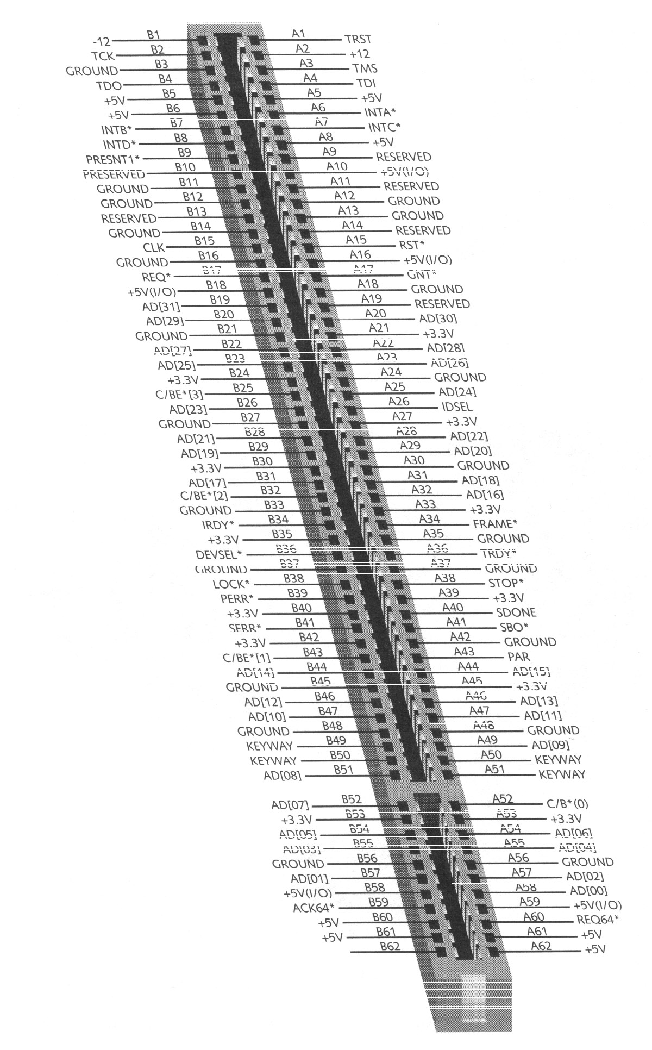
Slot PCI

Slide 13
Confronto ISA e PCI
Transfer Rate
BusType DataBusWidth BusSpeed
ISA 16 bits 8 MHz 16 MBps
EISA 32 bits 8 MHz 32 MBps
VL-bus 32 bits 25 MHz 100 MBps
VL-bus 32 bits 33 MHz 132 MBps
PCI 32 bits 33 MHz 132 MBps
PCI 64 bits 33 MHz 264 MBps
PCI 64 bits 66 MHz 512 MBps
PCI 64 bits 133 MHz 1 GBps

Slide 14
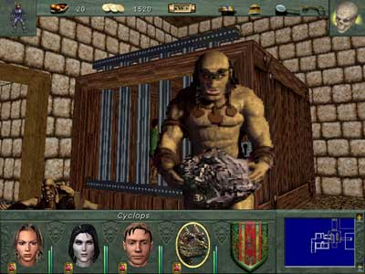
AGP
Accelerated Graphic Port
  Progettata specificamente per aumentare le prestazioni grafiche del PC
  Consente alle schede grafiche AGP di dialogare con la CPU tramite una connessione punto-punto ad alta velocità (AGP 1x - 32 bit dati – 66 Mhz)
  nella versione 8X la quantità di dati trasferiti al secondo supera i 2 GB/sec.

Slide 15
AGP
Mode Bus Speed Transfer Rate
1x 66 MHz 266 MBps
2x 133 MHz 533 MBps
4x 266 MHz 1,066 MBps
8x 533 MHz 2,133 MBps

Slide 16
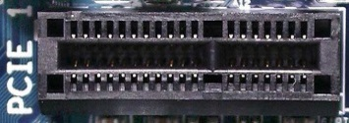

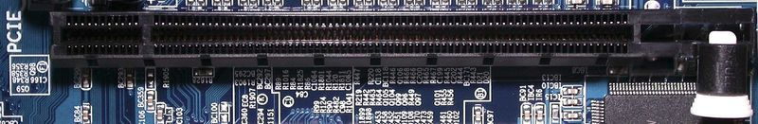
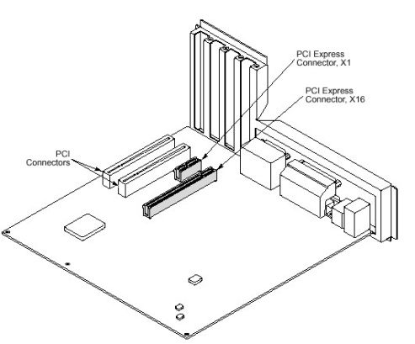
Specifiche completate nel luglio 2002
Progettata per sostituire PCI ed AGP garantendo prestazioni superiori ad entrambe.
I dati vengono trasferiti serialmente contemporaneamente su 1 o più lane
Un lane è costituito da una coppia di conduttori (+ massa) uno dedicato alla trasmissione, l’altro alla ricezione seriale di bit

Slide 17
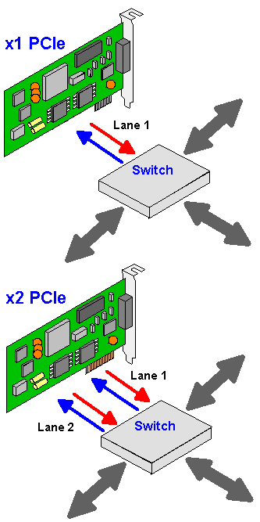
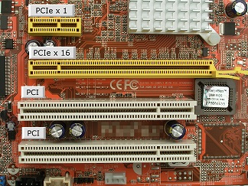
PCI express 1X supporta 1 lane con possibilità di comunicazione bidirezionale (full-duplex)
Transfer rate per ciascun lane pari a 2 GBps
Formati PCI-Express previsti x1, x4, x8, x16
supportano rispettivamente 1, 4, 8,16 lane

